Slide 1
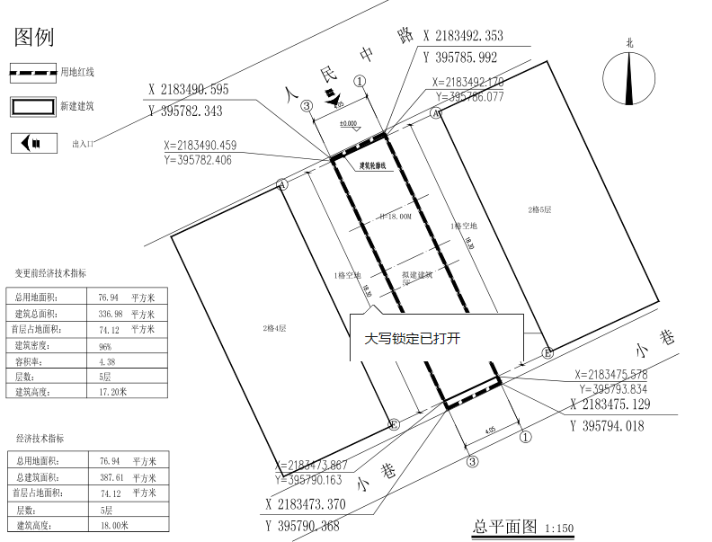
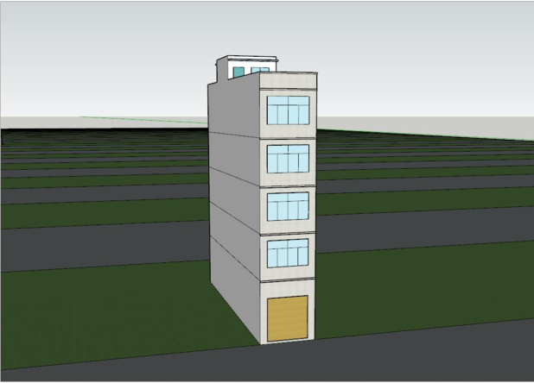
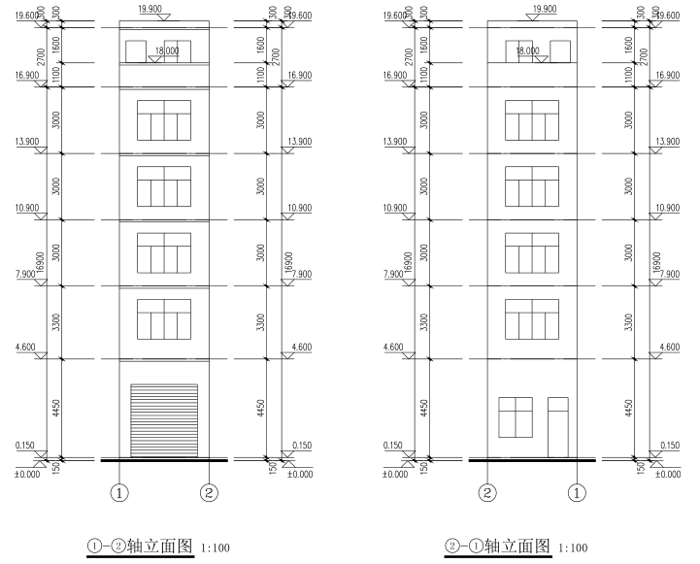
“余广成、余强私人住宅”建设工程规划许可变更批前公示图
效果图
建设单位：余广成、余强
项目名称：余广成、余强私人住宅
建筑层数：一栋5层
国有土地使用证号：琼（2023）澄迈县不动产权第0004962号
建设地址：澄迈县金江镇人民中路128号
建筑面积：报建面积地上387.61㎡/地下0㎡
公示单位：澄迈县营商环境建设局 电话：67600935

